Slide 1
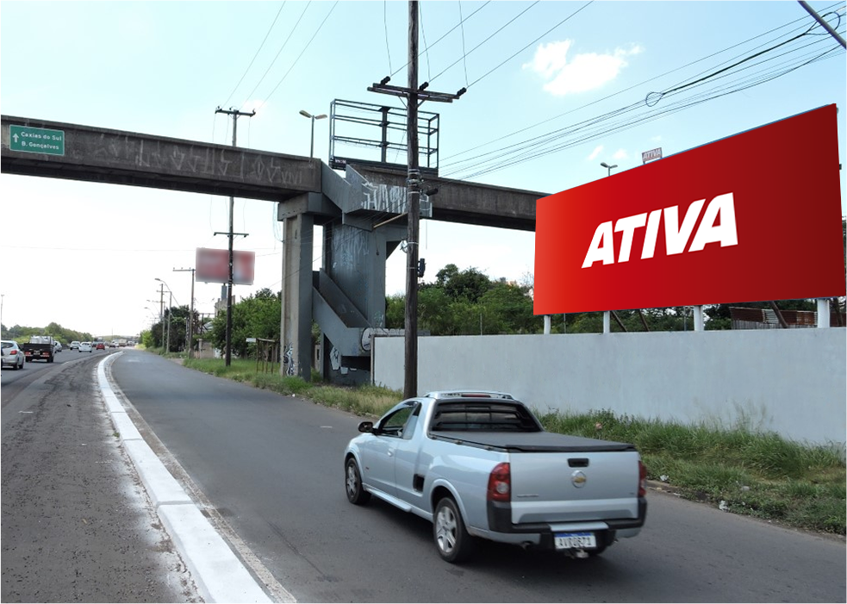
OUTDOOR
Esteio/RS
BR 116 – Em frente ao Parque de Exposições Assis Brasil
Expointer
Formato: 9,00 x 3,00
REFERÊNCIAS
Parque de Exposições Assis Brasil
Estação Esteio (Trensurb)
POTENCIAL DE IMPACTOS MENSAIS: 4.875.000*
*DNIT/2008
Código do ponto
017641
RESTRIÇÕES: Concorrentes da Rede SIM de postos de combustíveis.

